Slide 1
Travail de cloche
Write two sentences using the verb préférer: one having “Tu” as the subject and the other having “Vous” as the subject.

Slide 2
Bonjour!
vendredi, le vingt cinq janvier

Slide 3
Vendredi, vendredi
Rah, rah, rah!
Vendredi, vendredi,
On y va!

Slide 4
Pourquoi tombons-nous?
Nous tombons pour apprendre comment se lever.

Slide 5
Sommes-nous prêts?
Nous sommes prêts !

Slide 6
There will be an exam covering primarily Unit 5 on Friday, February 1.

Slide 7
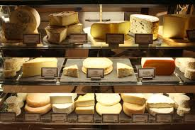
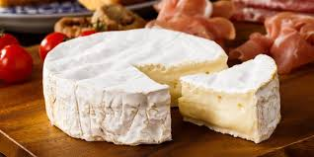
There are 350 – 450 varieties of cheese produced in France, fifty-six of which have been granted the status of Appellation d’Origine Contrôllée

Slide 8
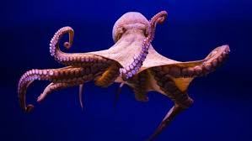
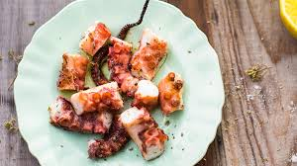
la pleuvre
le poulpe

Slide 9
Aimez-vous le poulpe?
Mangez-vous du poulpe souvent, parfois, rarement, ou jamais?
Quelle est votre saison préférée pour manger du poulpe?
Que buvez-vous quand vous mangez du poulpe?
Qu’est-ce que vous aimez faire après vous mangez du poulpe?

Slide 10
À vous d’écouter
p.173

Slide 11
roman-photo
164 - 165

Slide 12
p. 172
Le basket

Slide 13
Devoirs

Slide 14
Billet de sortie
Translate into French: In winter, when it is cold, I like to eat chicken and drink tea.

